Slide 1
Подравление для дедушек и бабушек!

Slide 2
Дорогие наши бабушки и дедушки!!!

Slide 3
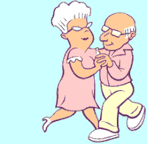
МЫ ВАС ОЧЕНЬ ЛЮБИМ И ЦЕНИМ!

Slide 4
Крепкого вам здоровья на долгие годы!!!

Slide 5
Любящие вас внуки и внучки из 6 «Б» класса

